Slide 1
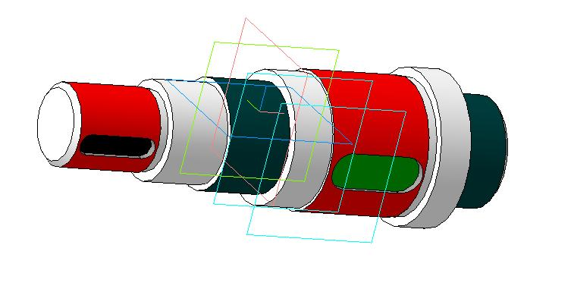
Технологічні засади підвищення якості відновлення робочих поверхонь вала редуктора барабанної лебідки
Розробив ст.гр.1ЗВ-14м МадичА.В.
Керівник проекту д.т.н. проф Савуляк В.І.

Slide 2
Мета даної роботи: є підвищення якості відновлення робочих поверхонь вала редуктора барабанної лебідки за рахунок розробки та впровадження електродугових металізаторів для відновлення значних пошкоджень шпонкових пазів без необхідності відновлення інших робочих поверхонь .

Slide 3
Наукова новизна одержаних результатів:
- досліджений процес електро дугової металізації та відновлення їм шпонкового паза ;
- показано підвищення ефективності застосування електро дугової металізації в порівнянні з іншими методами відновлення.

Slide 4
Практичне значення одержаних результатів. Практичне значення магістерської кваліфікаційної роботи полягає в наступному:
- створено експериментальні зразки різних режимів відновлення, що призводить до зменшення витрат матеріалу, часу, та відсутність перегріву деталі .
-досліджена мікростуктура даних зразків.
- технологічний процес передбачає використання, крім сучасних способів наплавлення та напилювання, раціональних способів механічної обробки, які дають можливість виключити недопустимі тріщини та жолоблення на елементах для яких відсутні необхідні припуски;

Slide 5
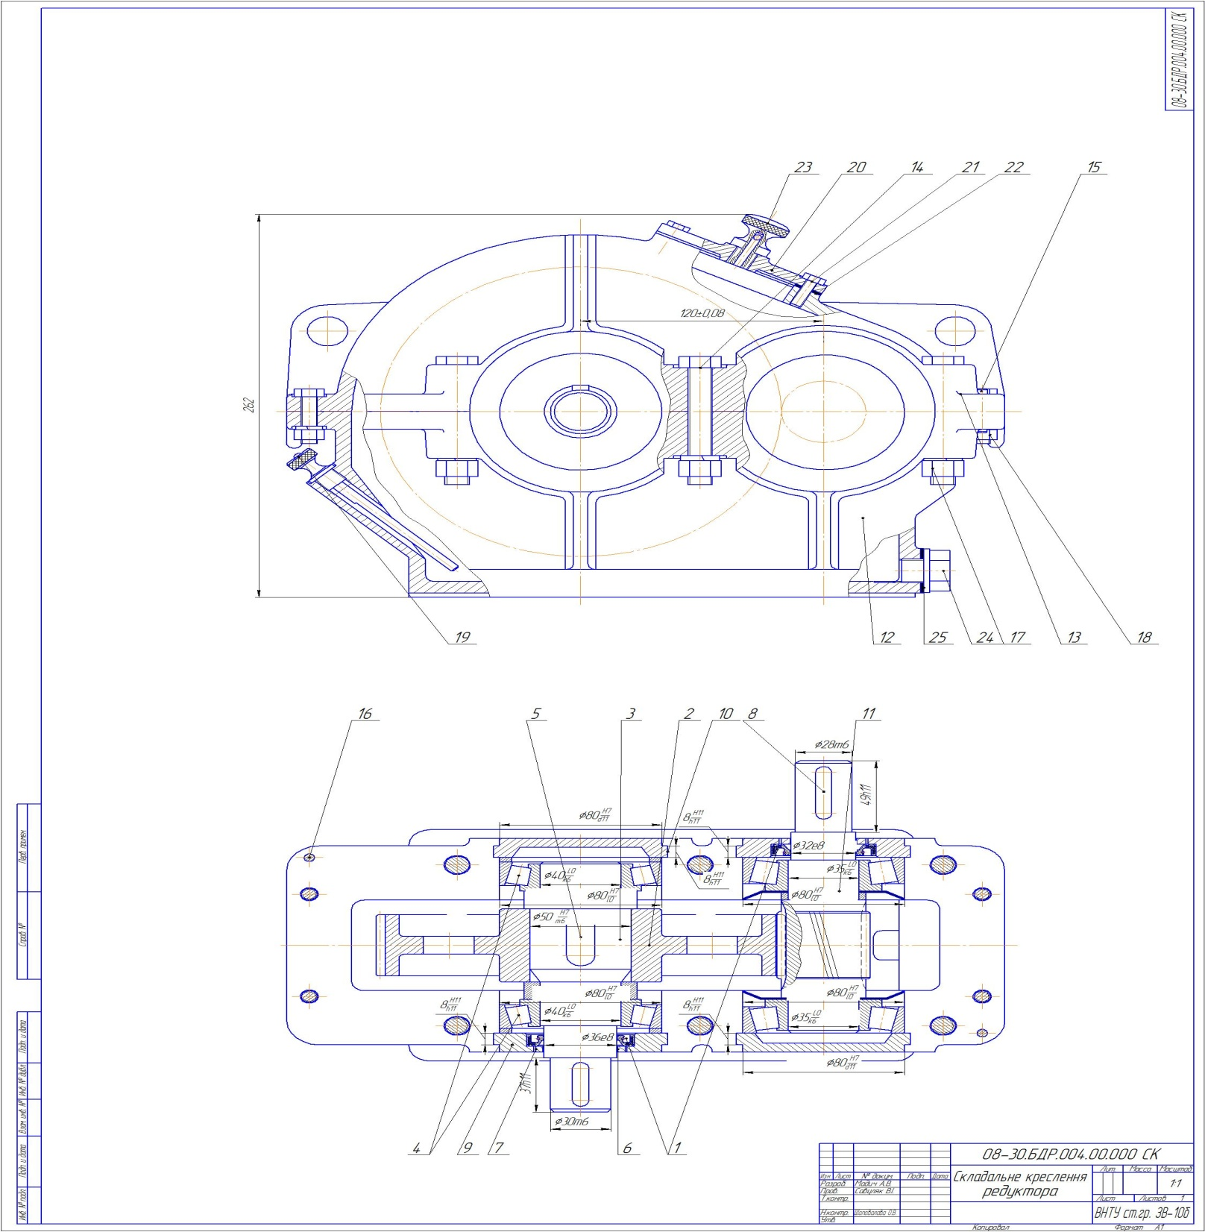

Slide 6
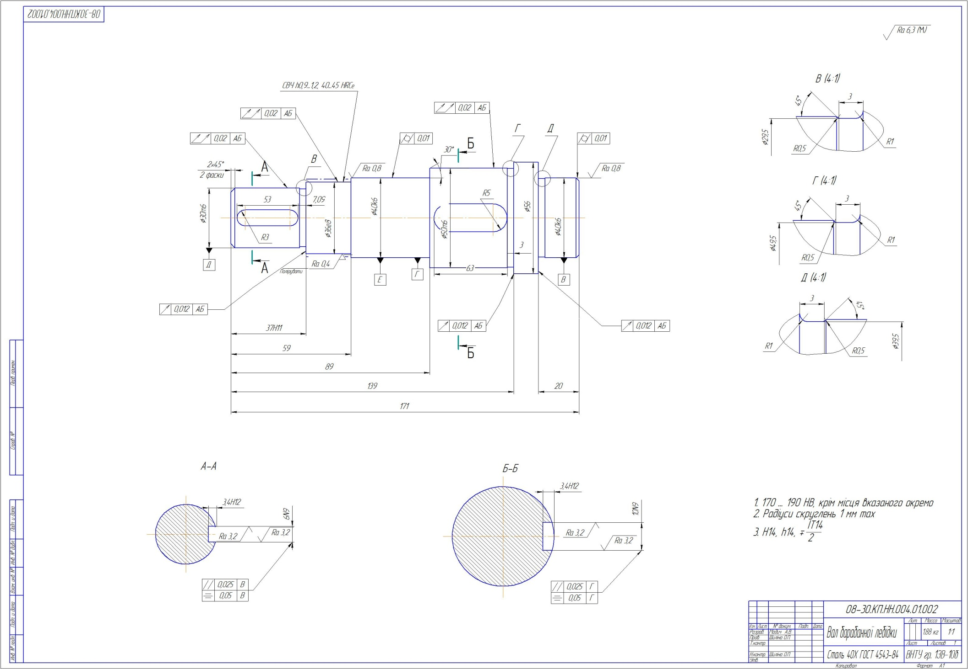
Робоче креслення вала барабанної лебідки

Slide 7
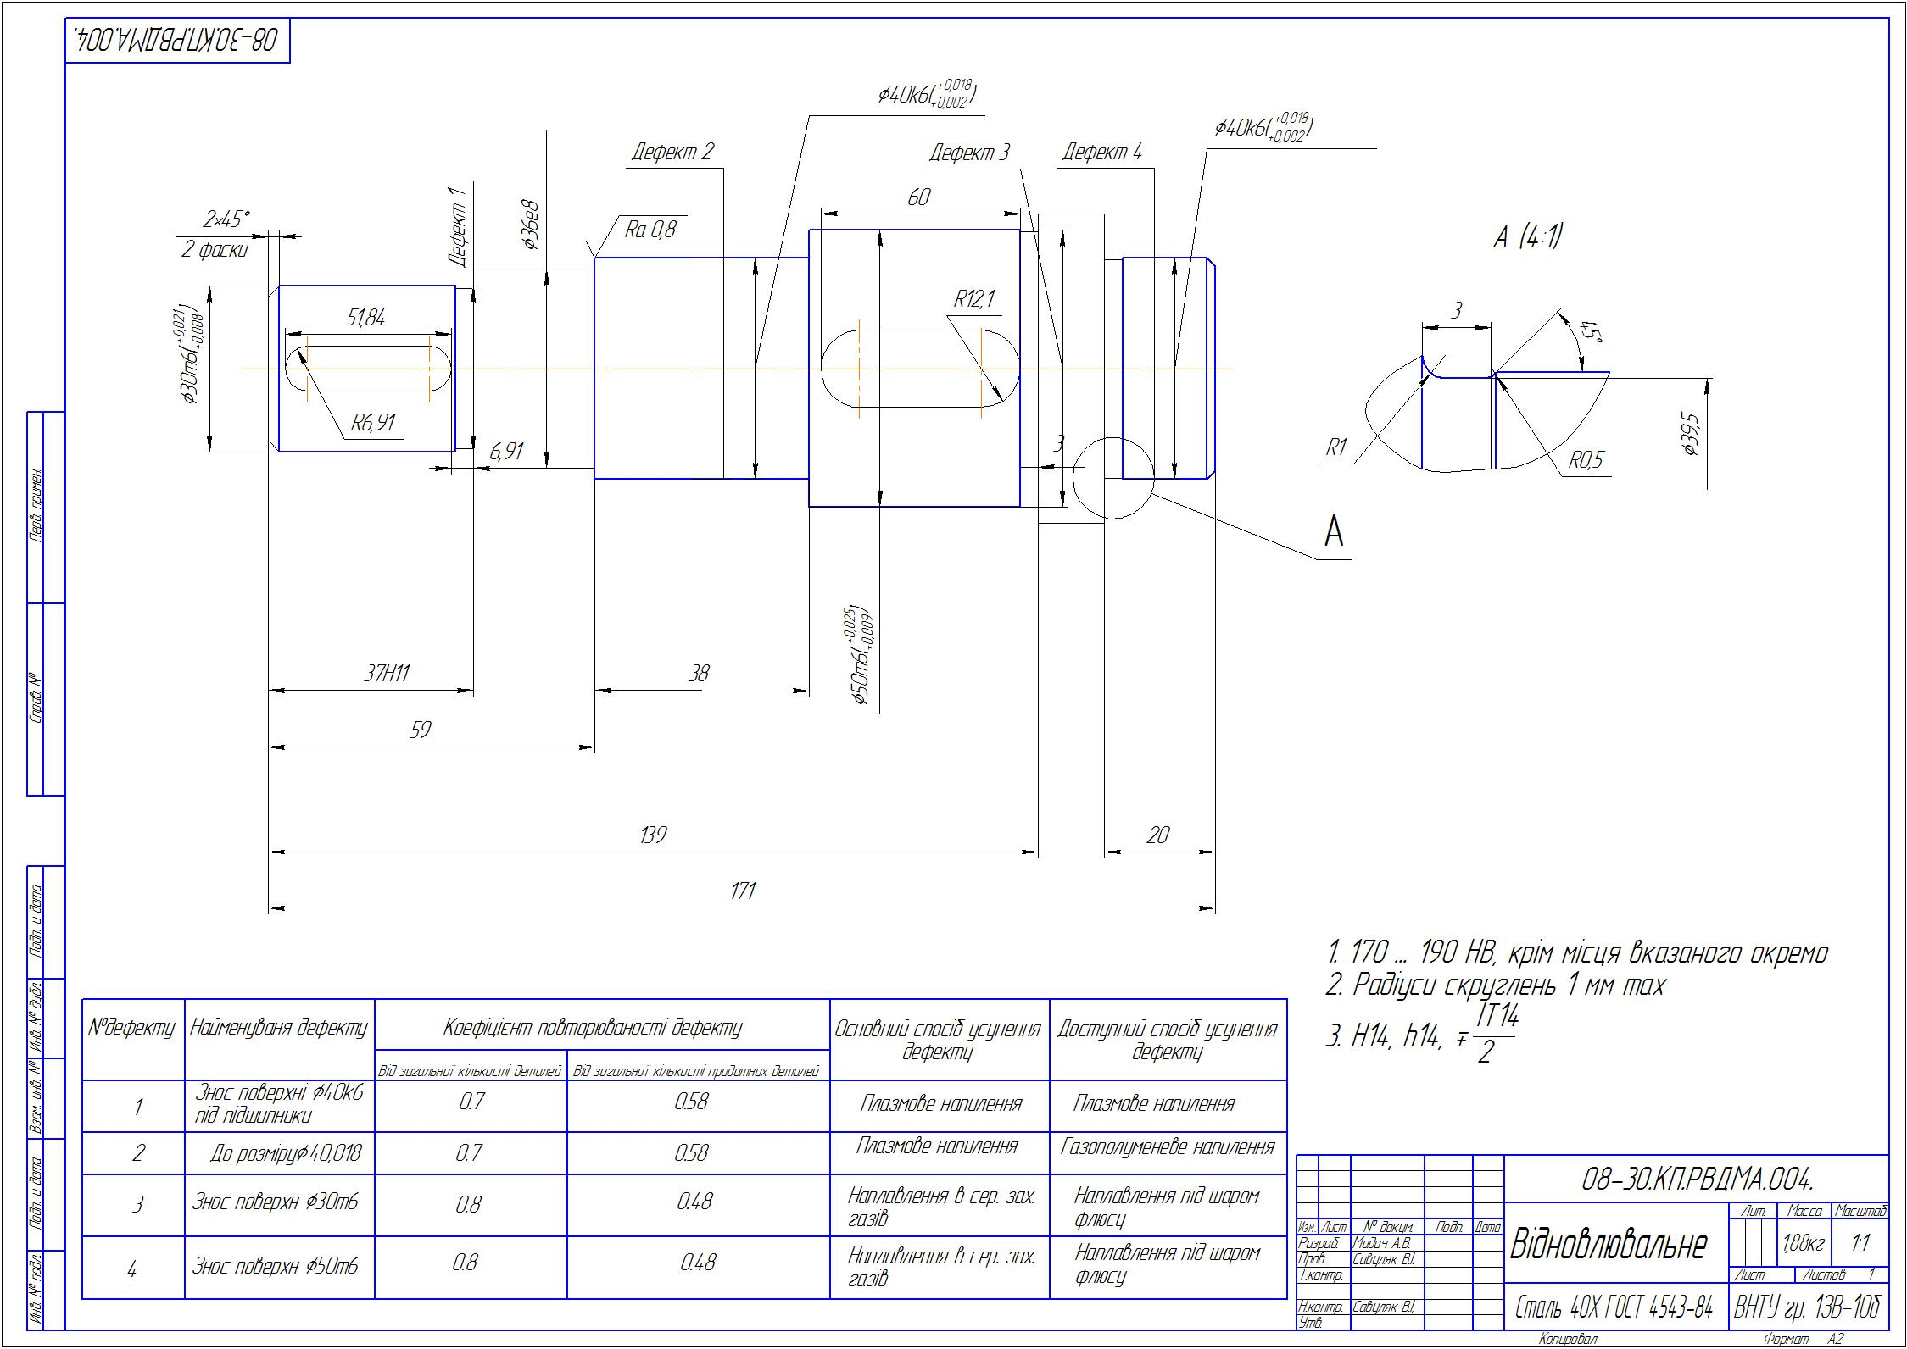
Ремонтне креслення вала барабанної лебідки

Slide 8
ЗD зображення валу барабанної лебідки

Slide 9
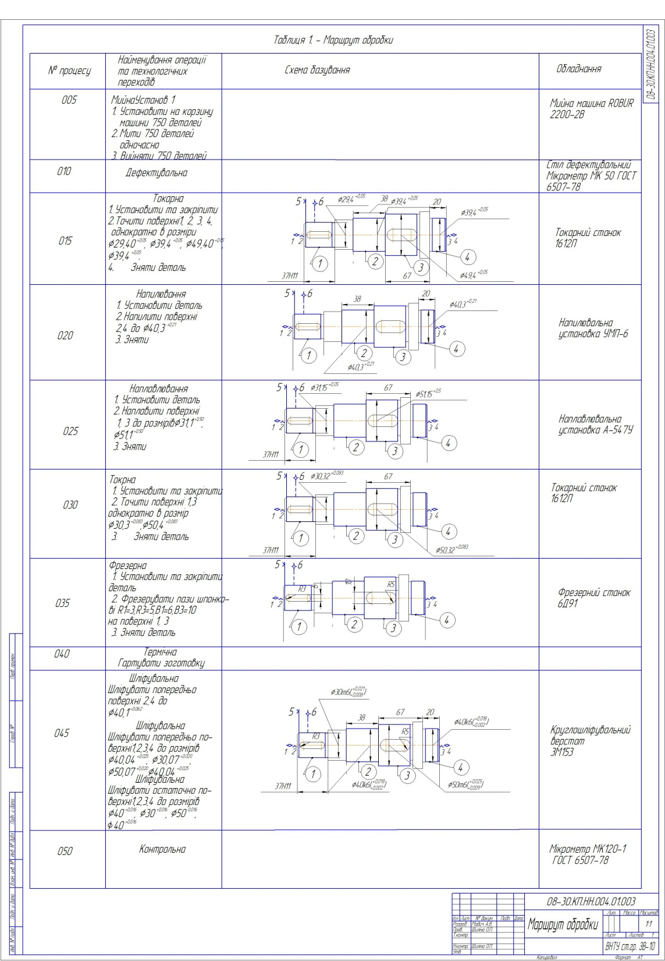

Slide 10
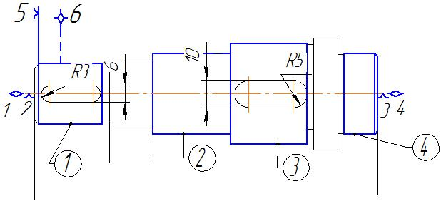
Способи відновлення шпонкових пазів
Найбільш поширеним методом відновлення є спосіб відновлення наплавкою (вібродуговою, під шаром флюсу, в середовищі вуглекислого газу). Слідом на протилежному боці вала чи зубчастого колеса фрезерують новий шпонковий паз.

Slide 11
Виникає ряд проблем такі як:
Перегрів вала під час наплавки що сприяє його жолобленню та послабленню
Під час фрезерування нового шпонкового паза на іншому боці вала можливе виникнення додатковий напружень
Не завжди відновлення шпонкового паза є доцільним через ціну самого вала

Slide 12
Для усунення перегріву використовують будь- які відвідники тепла (мідні пластини, рідини, повітря) вслід чого вал чи зубчасте колесо яке відновлюється не буде мати вище перерахованих проблем, але виникає підгартовування в ЗТВ
Фрезерування нового паза можливе безпосередньо на місці старого тому це дає можливість уникнути зайвий напружень , але стійкість різального інструменту мала
Проводять безпосередній економічний розрахунок доцільності відновлення для уникнення лишніх витрат

Slide 13
Відновлення способом пайки шпонки-вставки на місце шпонкового паза:
Очищається шпонковий паз (мийна, піскостуйна операції)
Виготовляється стальна шпонка-вставка за розмірами зношеного паза
Засипається в канавку флюс+паяльний порошок
Зверху встановлюєтсья шпонка-вставка
Нагрівається шпонка вставка любим способом(індуктивним, газовим пальником, точновим нагріванням і т.д.) до розплавлення припою (600-900◦С)
Проводиться зачистка
В протилежному боці фрезерується новий паз

Slide 14
Відновлення напиленням металізатором
Відновлення проходить методом плавлення між кінцями яких збуджується дуга, за рахунок тепла якої і відбувається розплавлення дроту. Розплавлений метал підхоплюється струменем стислого повітря, що витікає з центрального сопла електрометалізатору, розпиляється і у вигляді рідких крапель переноситься на поверхню напилюваної деталі.

Slide 15
Переваги цього методу :
Відсутність перегріву
Відмінне щеплення з поверхнею (обов'язкове попереднє зачищення)
Можливість багатошарового нанесення покриття, що дає можливість зміцнити поверхню

Slide 16
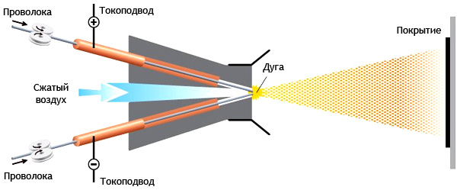
Схема електродугової металізації
Notes:
Процес активованої дугового металізації заснований на плавленні дротів електричною дугою і розпиленні розплавленого металу струменем продуктів згоряння пропано-повітряної суміші.

Slide 17
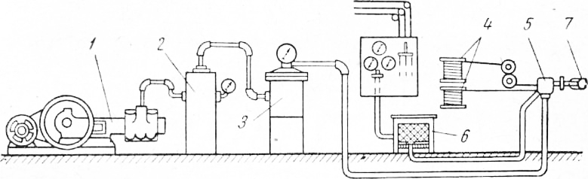
Схема электрометаллизационной установки: 1 — компресор, 2 — ресивер, 3 — масловіддільник, 4 — котушки з дротом, 5 — металізатор, 6 — трансформатор, 7 — деталь

Slide 18
ПЕРЕВАГИ ЗАСТОСУВАННЯ ДУГОВОЇ МЕТАЛІЗАЦІЇ
Особливості обладнання:
Використання продуктів згоряння в якості газів
Особливу взаємне розташування сопел і електродів
Цілеспрямований вплив на зону горіння дуги
Активована дугова металізація дозволяє отримувати надійні зносостійкі та антифрикційні покриття на циліндричних поверхнях (шийки валів, гнізда під підшипники кочення і ковзання), різних плоских напрямних.
Також ефективно нанесення антикорозійного покриття.
Переваги методу активованої дугового металізації:
висока продуктивність;
висока якість;
коефіцієнт використання розплавляється металу;
простота обладнання;
можливість застосування типових зварювальних дротів.

Slide 19
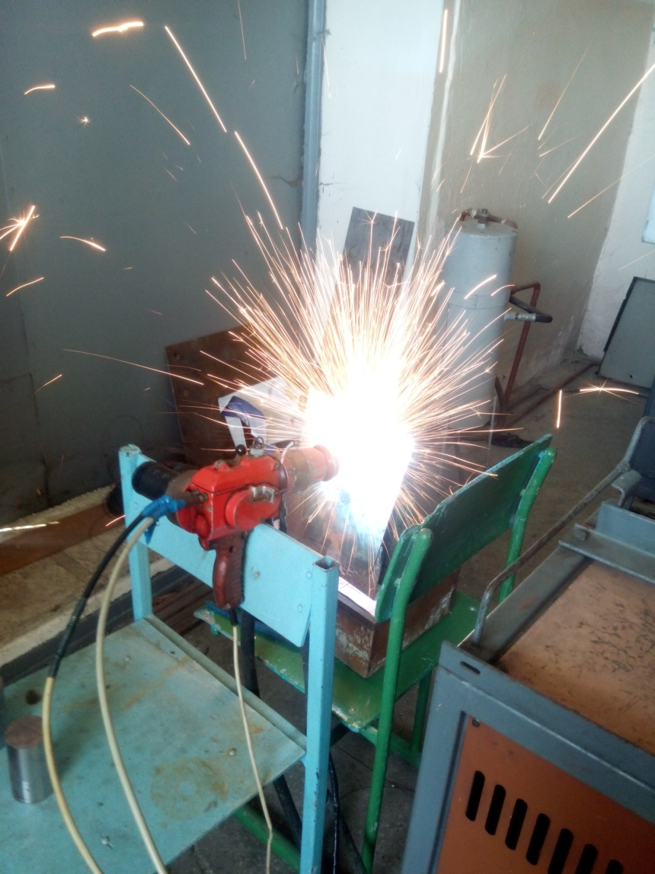
Робота металізатора

Slide 20
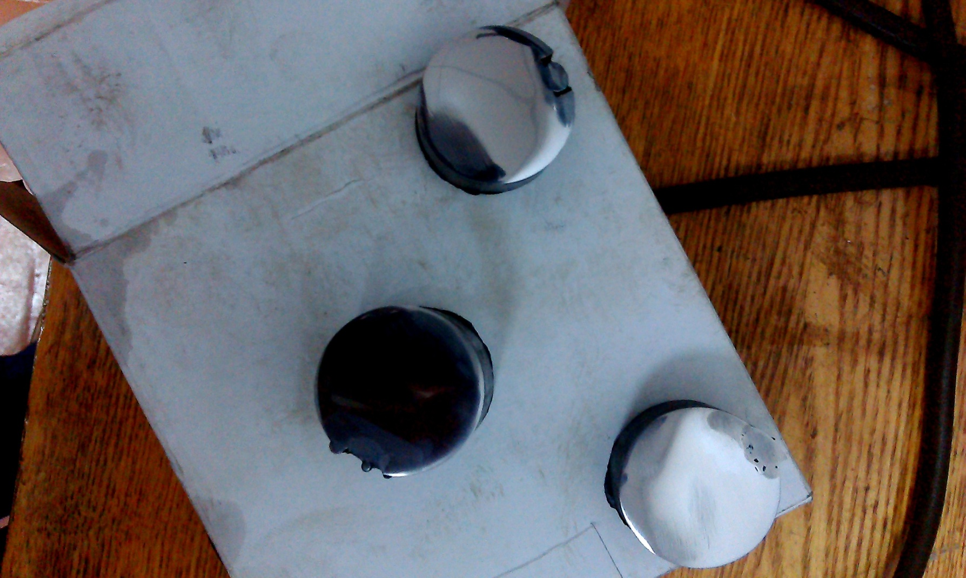
Заповнення шпонкових пазів металом

Slide 21
Загальні відомості експеременту
Для досліду були використані
дроти «дріт ER70S-6» (аналог «СВ08Г2С») та «дріт НП 30ХГСА» ГОСТ 10543-98;
Струм 85-90 А;
Напруга 220 В;
Подавався вуглекислий газ
Швидкість подачі зварювального дроту 5, 10, 15 мм/с
Основний матеріал Ст40х

Slide 22
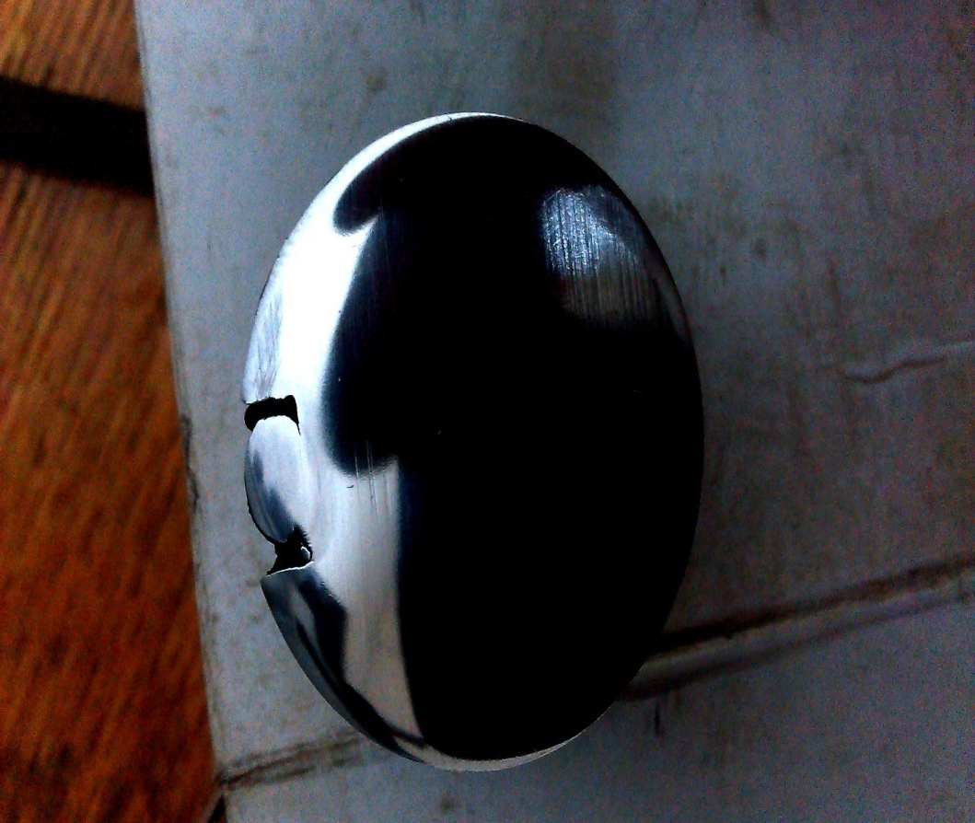
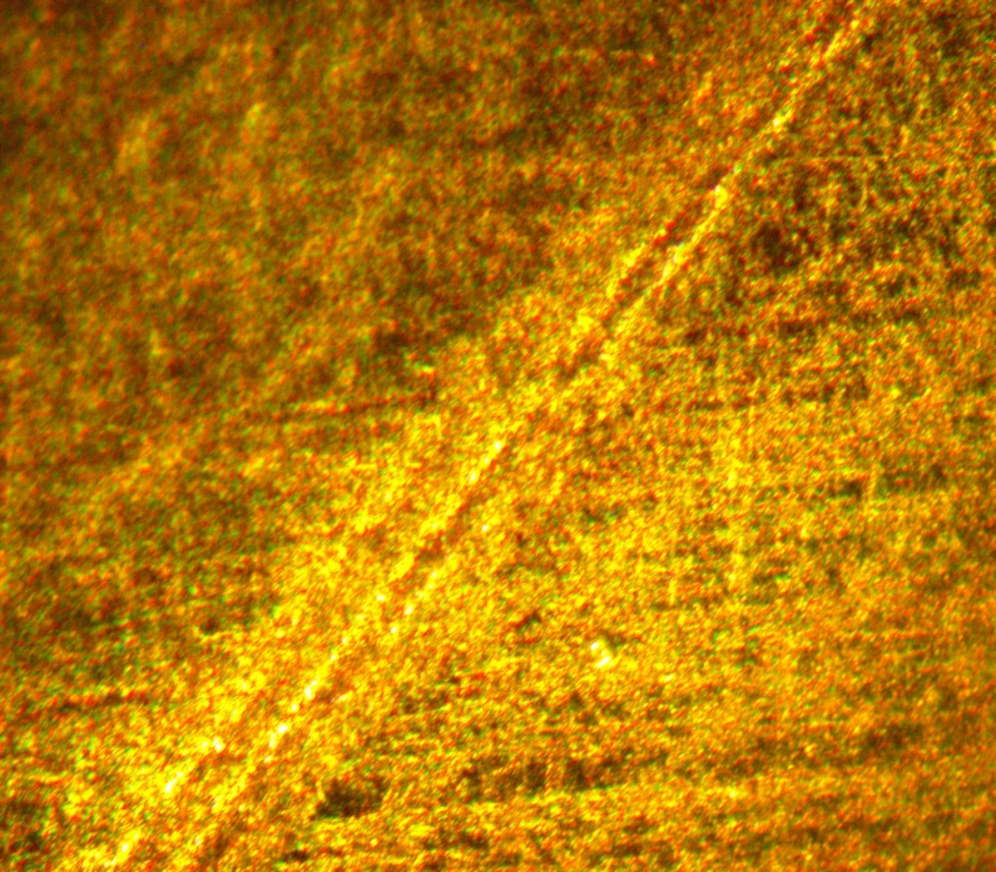
Зразок №1 швидкість 5 мм/c

Slide 23
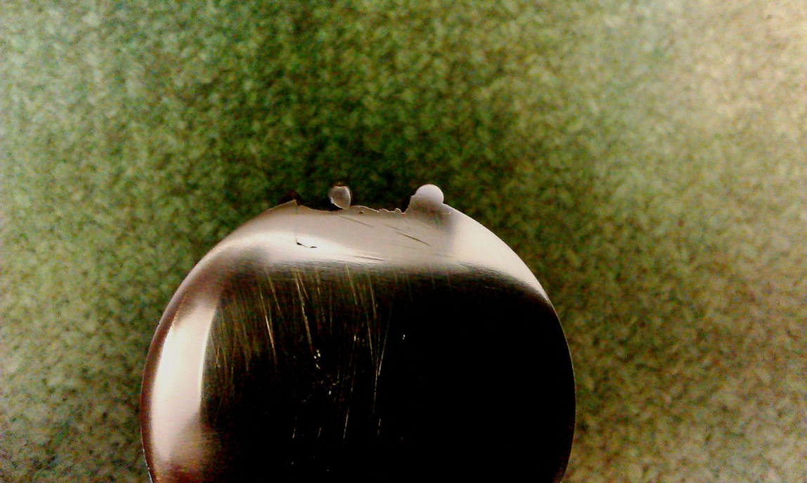
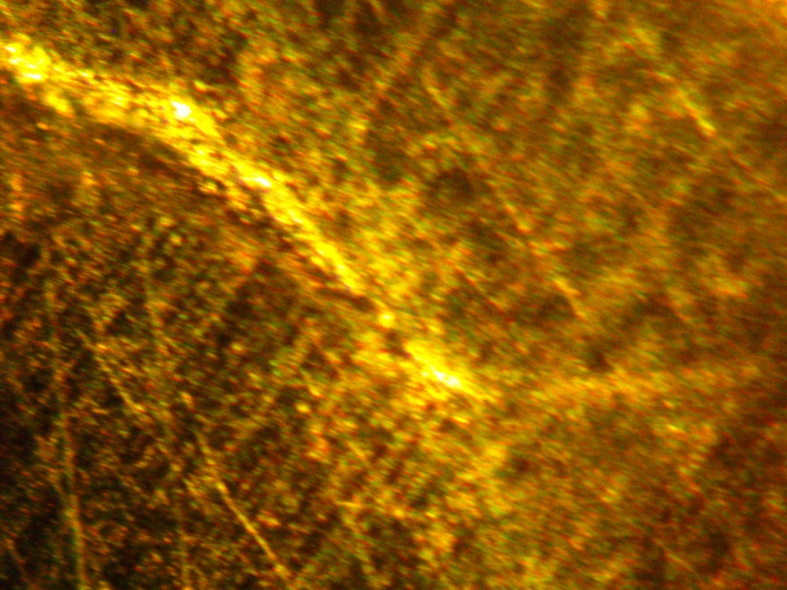
Зразок №2 10 мм/c

Slide 24
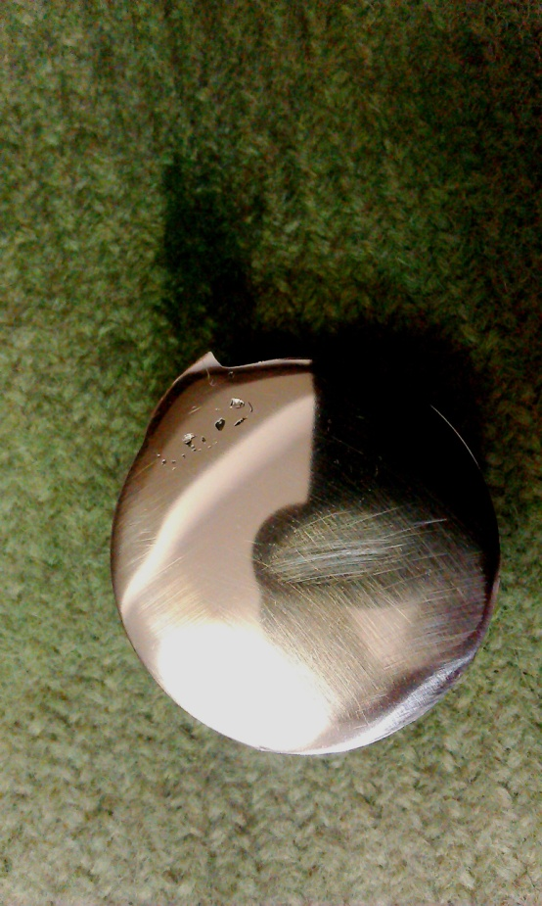
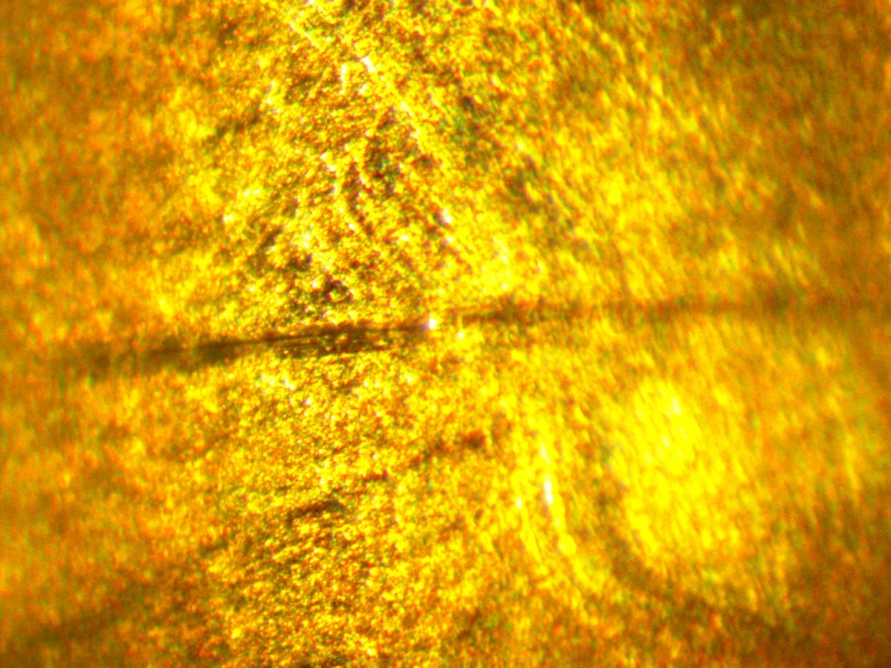
Зразок №3 15 мм/c

Slide 25
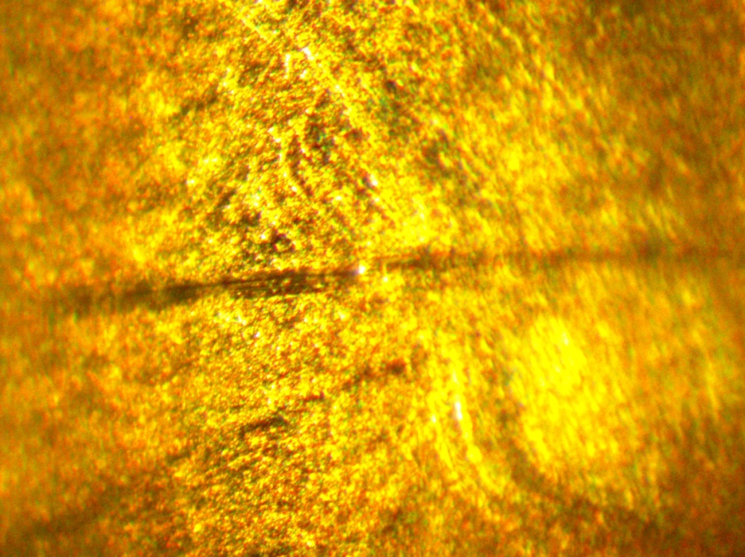
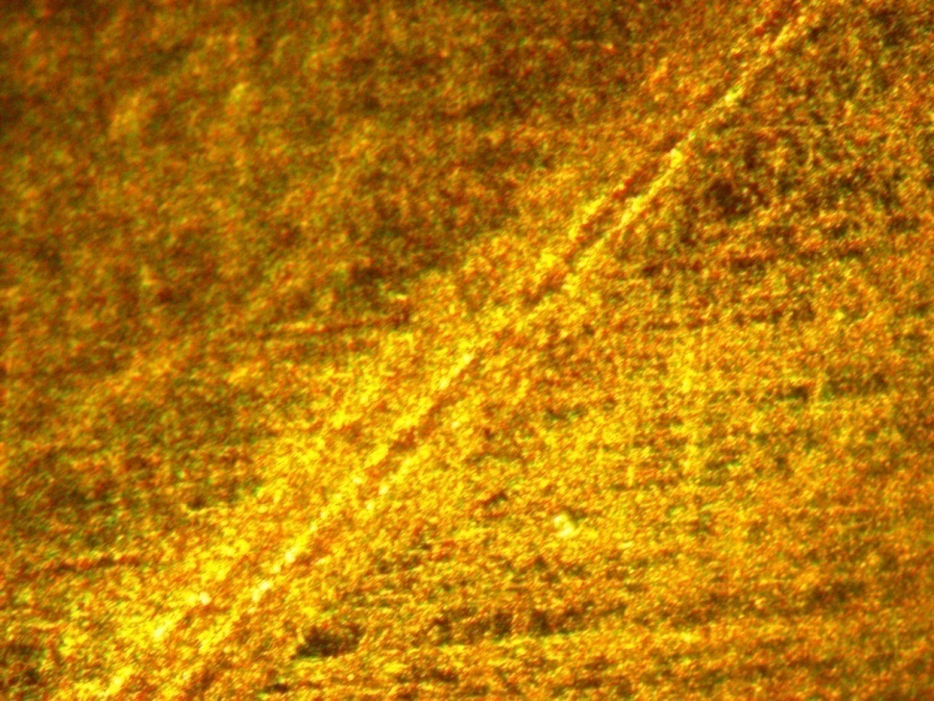
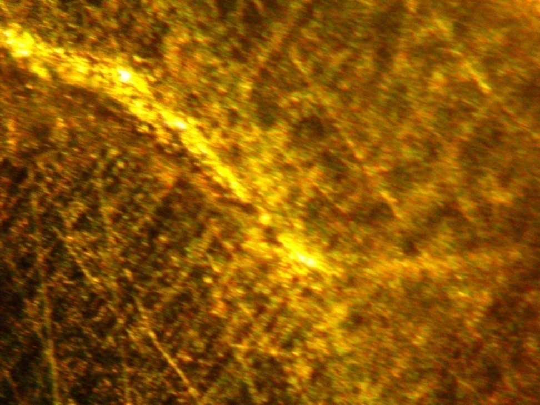

Slide 26
Після проведення досліду процесу експериментальної дугової металізації двома дротами (Наплавний «дріт НП 30ХГСА», ГОСТ 10543-98) та Зварювальний «дріт ER70S-6» (аналог «СВ08Г2С») можна зробити висновок, що оптимальне проплавлення можна побачити на рис 1.10 при швидкості 10 мм/с. Це зумовлено тим, що при більших швидкостях напилюємі частинки металу не встигають прилипнути до основи, а при меншій швидкості не заповнюють шпонковий паз. Цей метод показав, що має значні переваги перед іншими методами відновлення шпонкових пазів тому, що деталь не перегрілась і змін в структурі основного металу не відбулось, а внутрішні напруження і деформації мінімізуться. Також при великих швидкостях виникає небезпека виникнення пор , які негативно впливають на якість відновленої деталі.

Slide 27
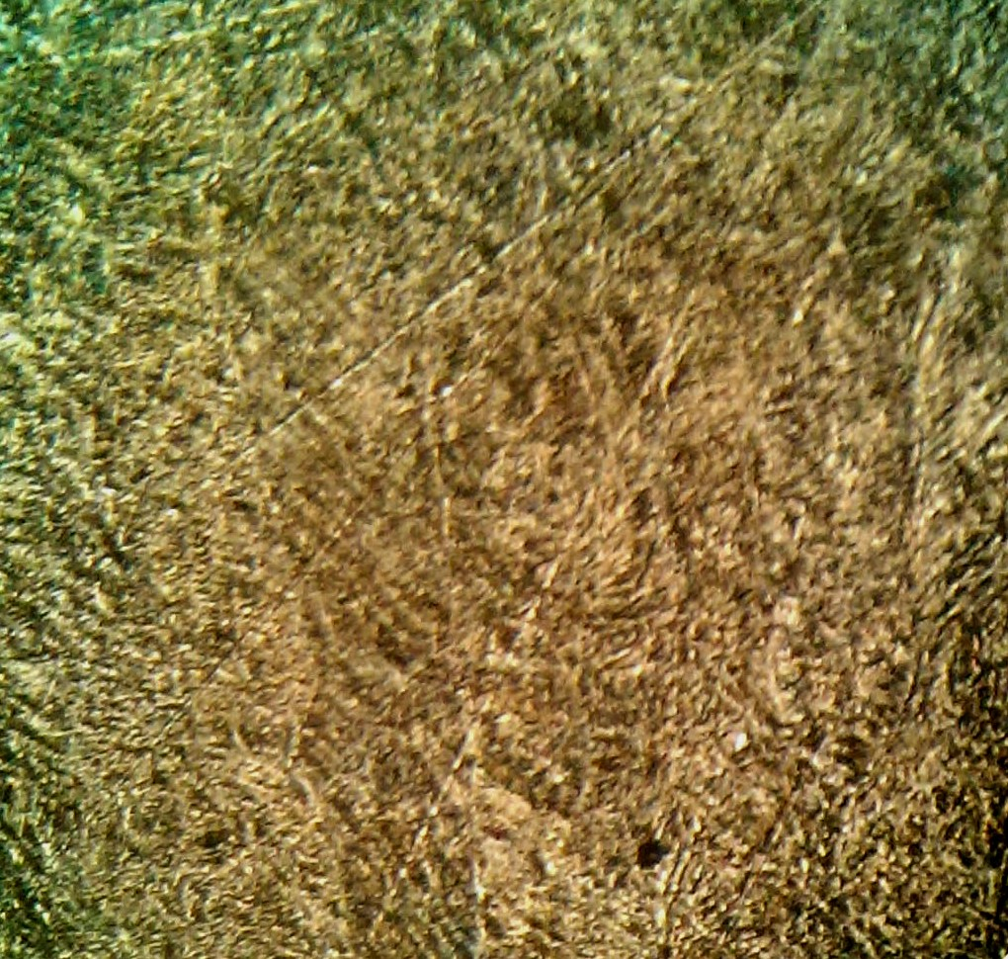
Дослідження структури основного на наплавлего металу
Основний метал Ст40х В мікроструктурі є надлишкові ферит (світлі зерна, які є матрицею) і тонкий перліт (включення).

Slide 28
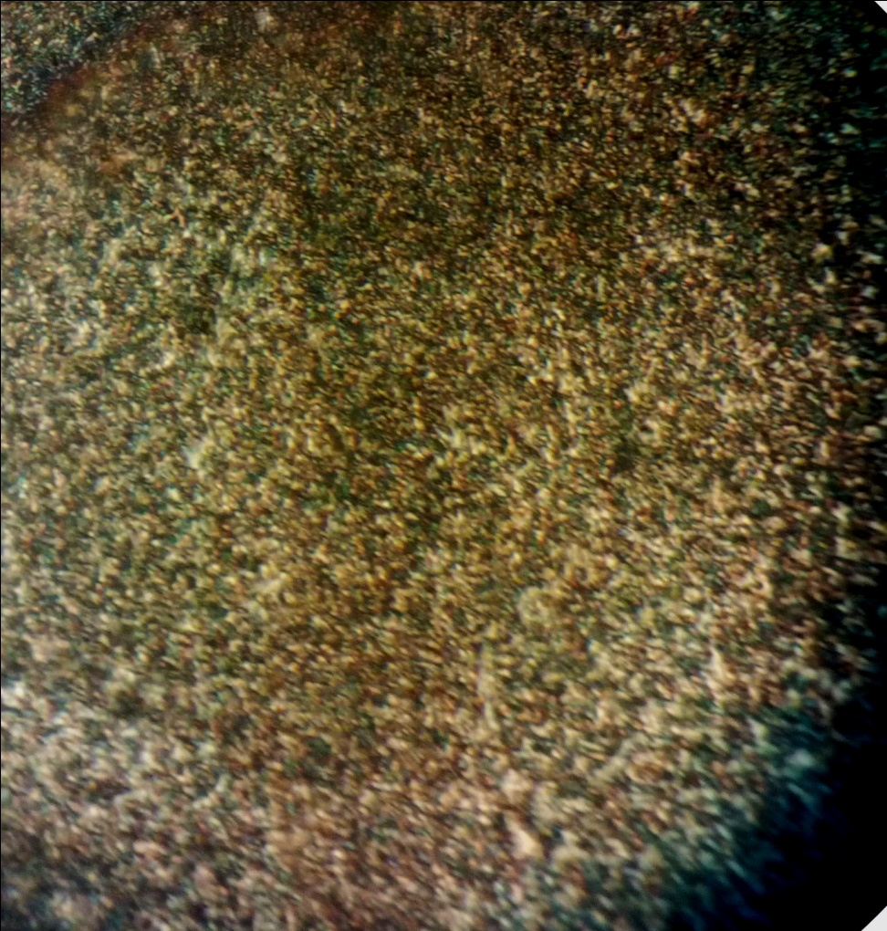
Напилені метали
Напиленений метал «дрітНП ХГСА», ГОСТ 10543-98) та 30 Зварювальний «дріт ER70S-6» (аналог «СВ08Г2С») Структура зернистого перліту, іноді неточно звана зернистим перлітом. Складається з феритної матриці з включеннями цементиту. Бажана структура для відпалених вуглецевих сталей

Slide 29
Висновки стосовно основного і наплавленого металу
Найкращі характеристики якості напиленого покриття для відновлення шпонкового пазу забезпечило використання дротів 30ХГСА и…
Структура напиленого шару є зернистим перлітом , який забезпечує високі ударні та зносостійкі характеристики
Використання для заповнення зношених шпонкових пазів металом електродугового металізатора показало, що результати його застосування задовольняють технічні вимоги, що висуваються до вала редуктора барабанної лебідки.

Slide 30
Дякую за увагу !

